Slide 1
Pompbehandeling Parkinson: Lecigon
Dr. P.M. Doorlag-de Vries, neuroloog
22-03-2023

Slide 2
Inhoud
Even voorstellen
Ziektebeloop
Behandelmogelijkheden
Lecigon pomp
Ervaringen
Demonstratie

Slide 3
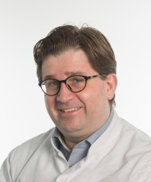
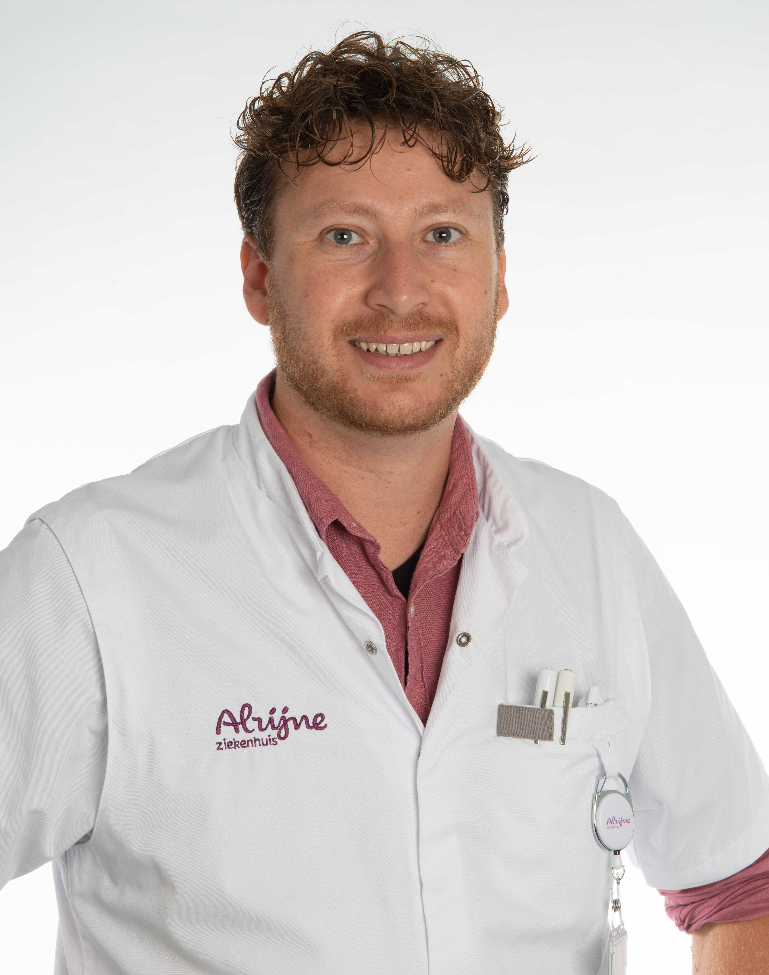
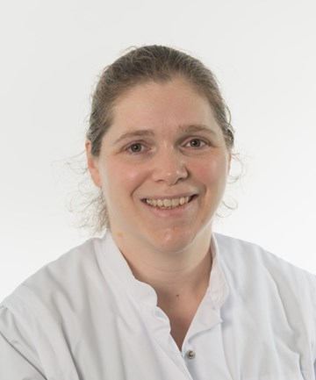
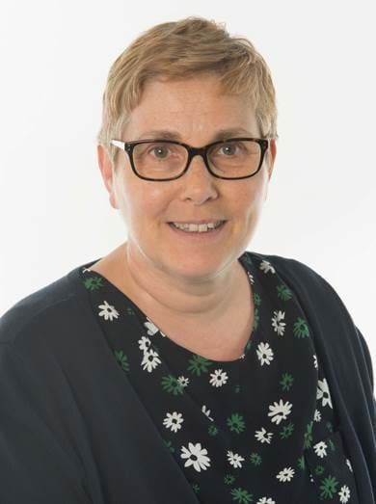
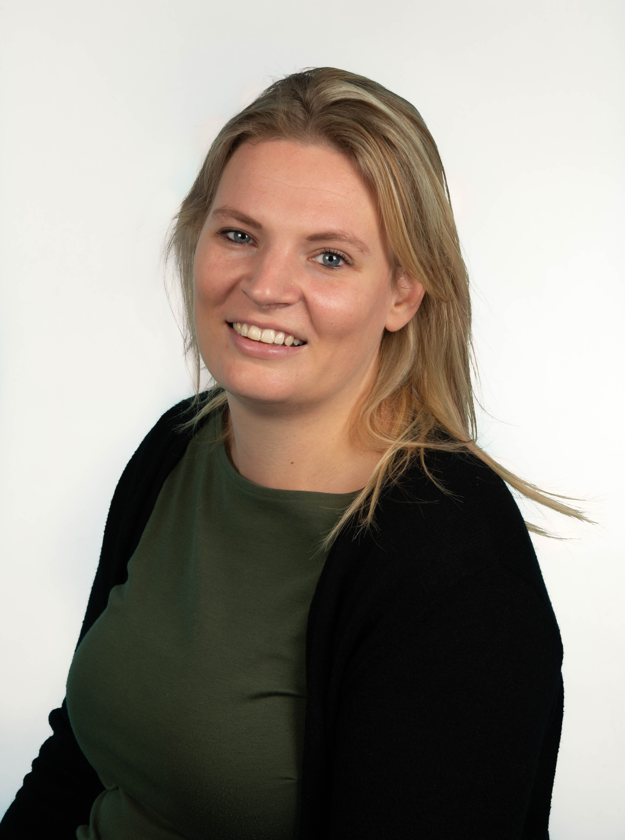
Even voorstellen: Alrijne Parkinson Team
Neurologen:
Anne van der Plas
Tjerk Lagrand
Paulien Doorlag
Verpleegkundigen:
Jolanda van Gorkum
Joke Broeders

Slide 4
ZIEKTEBELOOP

Slide 5
Progressie van ziekte van Parkinson

Slide 6
Verlies van cellen in substantia nigra

Slide 7
Verlies van cellen in substantia nigra

Slide 8
Uitbreiding van ziekte in hersenen

Slide 9
Vroege fase
Substantia Nigra cellen zetten levodopa om naar dopamine
Plasma spiegels levodopa schommelen, SN cellen zorgen voor geleidelijke afgifte
Late fase
Tekort aan Substantia Nigra cellen, andere cellen zetten levodopa om naar dopamine
Plasma spiegels levodopa schommelen, en ook dopamine afgifte schommelt

Slide 11
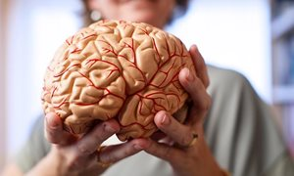
BEHANDELMOGELIJKHEDEN

Slide 12
Vroege fase: behandeling met orale medicatie

Slide 13
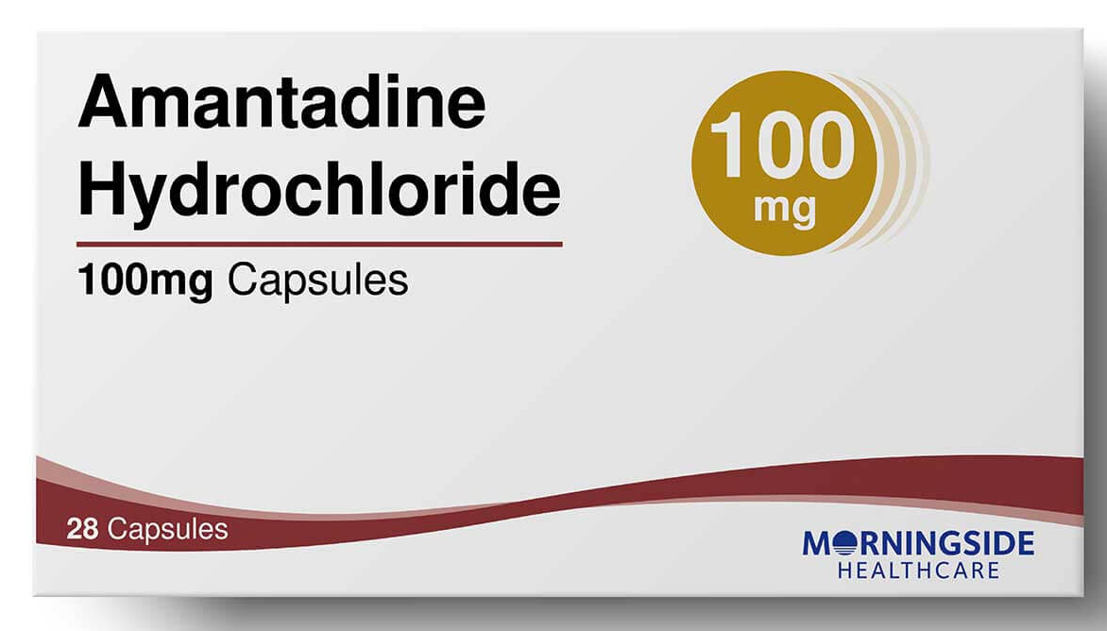
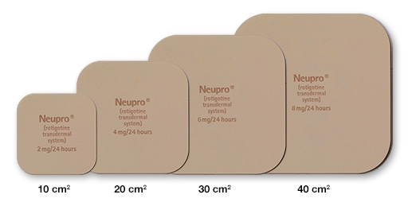
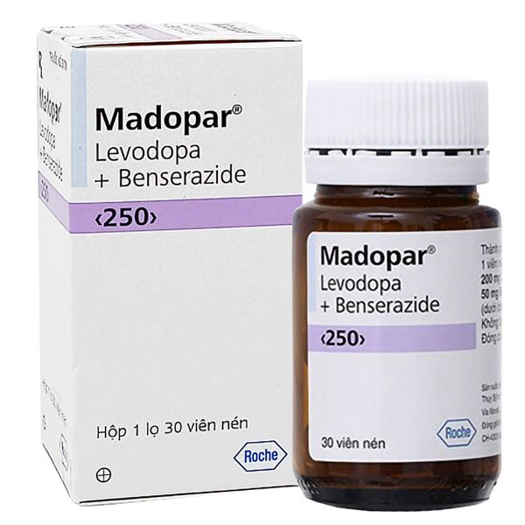
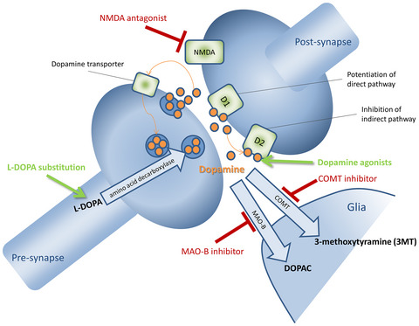
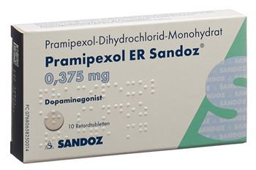
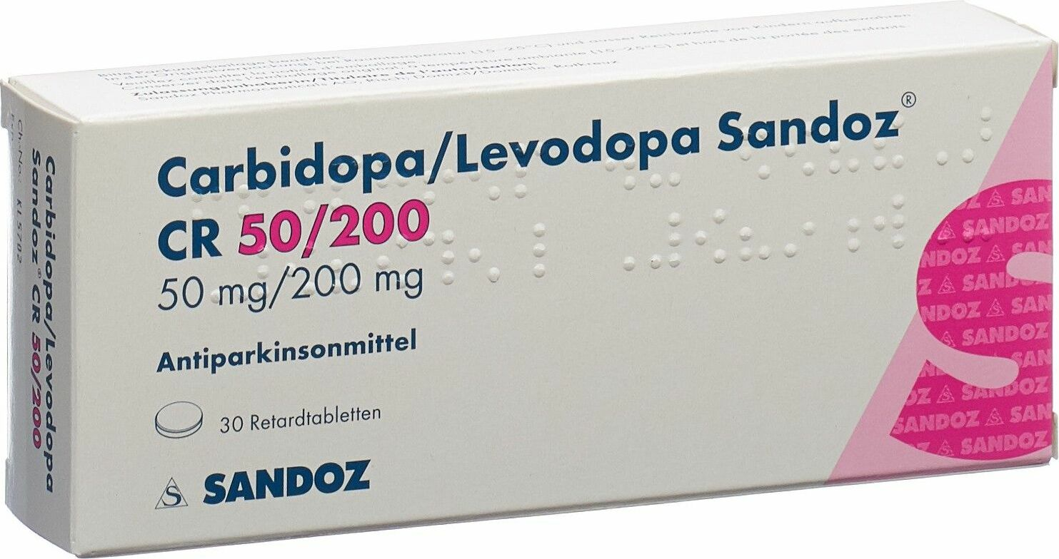
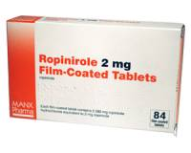
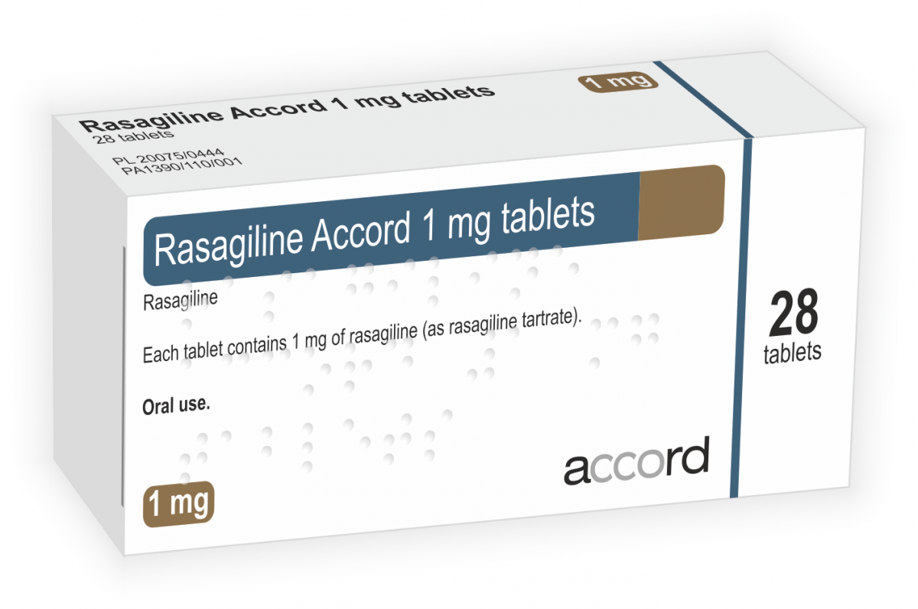
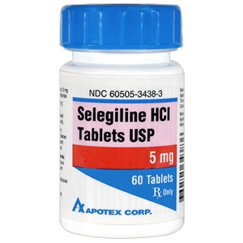

Slide 14
Gevorderde fase: indicatie behandeling geavanceerde therapie

Slide 15
Indicatie geavanceerde therapieën
5-2-1 regel
≥ 5 dosis levodopa
≥ 2 uur/dg off
≥ 1 uur/dg on met overbeweging
Manage-PD tool

Slide 16
Geavanceerde therapieën

Slide 17
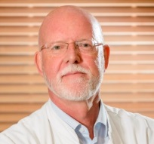
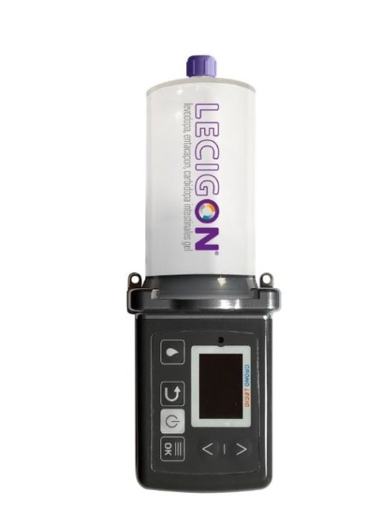
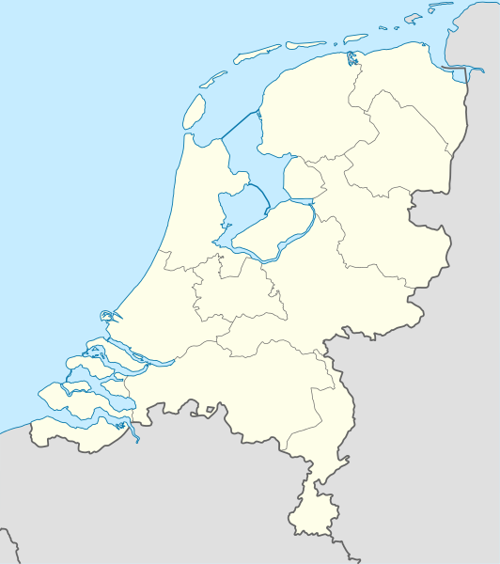
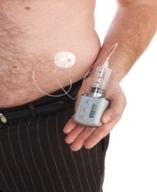
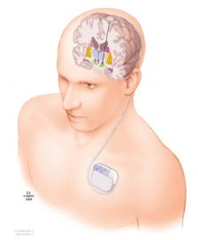
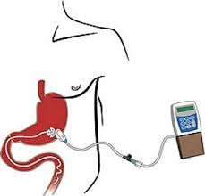
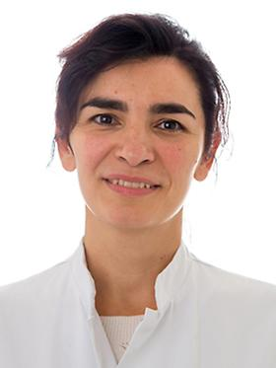
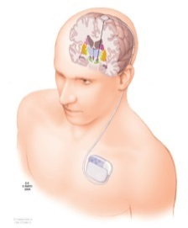
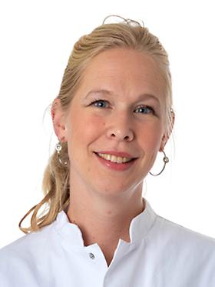
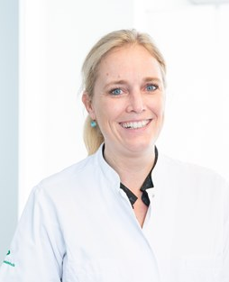
Notes:
17

Slide 18
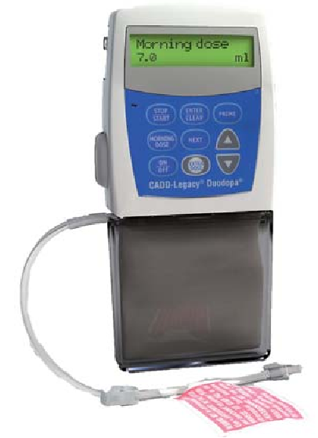
levodopa-carbidopa intestinale gel (Duodopa)
- Abbvie 2014

Slide 19
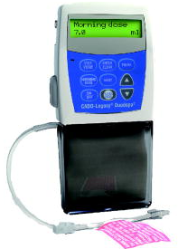
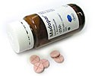
GROEP 1 (35 patiënten)
‘Echt’ Duodopa ‘Nep’ pillen
&
12 WEKEN
GROEP 2 (31 patiënten)
‘Nep’ Duodopa ‘Echte’ pillen
&
12 WEKEN
3 uitvallers (van de 71) vanwege:
- Hallucinaties
Buikvliesontsteking
Probleem met de stoma

Slide 20
~ 4 uur
minder OFF
~ 2 uur
minder OFF

Slide 21
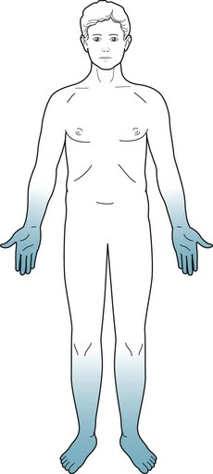
Beschadiging van zenuwuiteinden
(= polyneuropathie):
gemiddeld 13,6%
gerelateerd aan dosis levodopa
verlaagd vitamine B12, B6 en
foliumzuur
verhoogd homocysteine en MMA
suppletie vitamine B complex nodig
2014

Slide 22
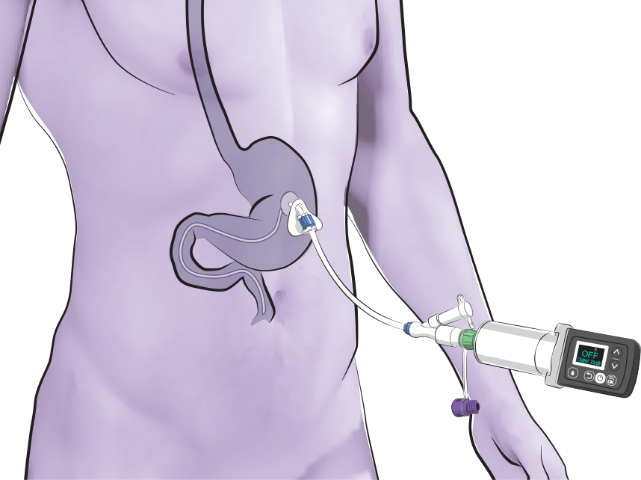
Crono LECIG Pump
Cassette
Percutane endoscopische gastrostomie of PEG (maagsonde door buikwand)
Jejunale intestinale sonde
C
D
B
A
LECIGON POMP

Slide 23
Levodopa-carbidopa-entacapon intestinale gel (Legicon) – Centrapharm 2022
Ontwikkeld in Zweden
Eerste studies 2012
Pomp goedgekeurd 2018
Registratie in Nederland
Goedkeuring aug 2022
Introductie kliniek 12-9-22

Slide 24
Levodopa-carbidopa-entacapon intestinale gel (Legicon) – Centrapharm 2022
entacapon

Slide 25
GROEP 1 (6 patiënten)
Dag 1-Duodopa Dag 2 -Lecigon
&
14 UUR
GROEP 2 (5 patiënten)
Dag 1 – Lecigon Dag 2 -Duodopa
&
14 UUR
8x bijwerkingen (van 22 testen)
3 Duodopa hoofdpijn, diarree
6 Lecigon hoofdpijn, duizelig
Senek 2016

Slide 26
Met entacapone oraal hoge concentratie levodopa in bloed dan met alleen levodopa
Met Lecigon hogere concentratie levodopa in bloed dan bij Duodopa
-20 tot -40% dosis levodopa nodig
LCEIG
Senek 2016
Notes:
6 ptn 40% verhoging; 3 ptn 20% verhoging; 2 ptn niet

Slide 27
Beschadiging van zenuwuiteinden
(= polyneuropathie):
gemiddeld 13,6%
gerelateerd aan dosis levodopa
verlaagd vitamine B12, B6 en
foliumzuur
verhoogd homocysteine en MMA
2014
Zeer waarschijnlijk hier minder risico op met entacapone

Slide 28
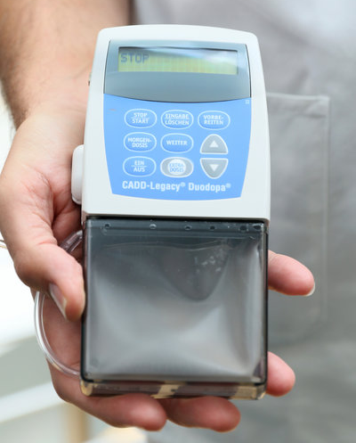
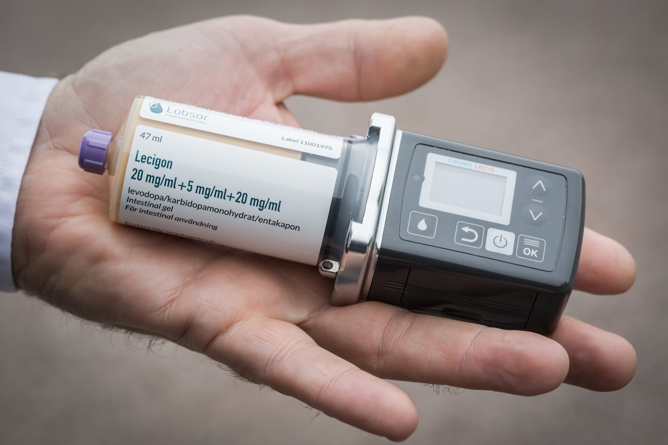
Duodopa
Lecigon
Lecigon Duodopa

Slide 29
Toediening: dosering
De totale dagelijkse dosis is samengesteld uit 3 individueel aangepaste doses
De ochtenddosis
De continudosis (mogelijkheid tot 3 verschillende ‘flow’-standen)
De aanvullende extra doses
De behandeling is meestal gedurende 16 uur per dag en wordt ‘s nachts gestopt
Zo nodig 24-uursbehandeling mogelijk
Slide van Centrapharm

Slide 30
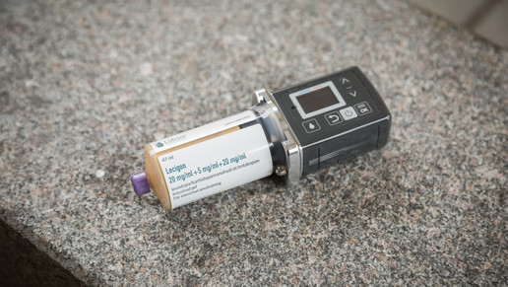
Toediening: bewaren
Bewaren in een koelkast (2-8˚C)
Niet invriezen
Houdbaarheid 24 uur bij kamertemperatuur
Slide van Centrapharm

Slide 31
Meest voorkomende bijwerkingen
Gewichtsverlies
Angst, depressie, slapeloosheid
Bewegen zonder het te willen (dyskinesie)
Duizelig bij opstaan of houdingsverandering
Misselijk, verstopping (obstipatie), diarree
Spierpijn, gewrichtspijn
Ongewone kleur urine
Kans op vallen
Slide van Centrapharm

Slide 32
Wanneer niet te gebruiken
- Oogziekte glaucoom
Ernstig hartfalen of hartritmestoornissen
Recent beroerte
Ernstige leveraandoening
Bijnier tumor
Te snel werkende schildklier
Maagoperatie
Slide van Centrapharm

Slide 33
Indicatie
Neuroloog beoordeelt indicatie geavanceerde therapie
Soms vallen al bepaalde therapie-opties af o.b.v. leeftijd, klachten

Slide 34
Indicatie
Neuroloog beoordeelt indicatie geavanceerde therapie
Soms vallen al bepaalde therapie-opties af o.b.v. leeftijd, klachten
Keuze
Verpleegkundige zal de diverse therapie-opties uitleggen
U kiest zelf samen met partner, advies van neuroloog/ verpleegkundige

Slide 35
Indicatie
Neuroloog beoordeelt indicatie geavanceerde therapie
Soms vallen al bepaalde therapie-opties af o.b.v. leeftijd, klachten
Keuze
Verpleegkundige zal de diverse therapie-opties uitleggen
U kiest zelf samen met partner, advies van neuroloog/ verpleegkundige
Start
Uitproberen entacapon (geen bijwerkingen Lecigon optie, anders Duodopa)
Verpleegkundige firma Duodopa of Lecigon komt kennismaken thuis

Slide 36
Indicatie
Neuroloog beoordeelt indicatie geavanceerde therapie
Soms vallen al bepaalde therapie-opties af o.b.v. leeftijd, klachten
Keuze
Verpleegkundige zal de diverse therapie-opties uitleggen
U kiest zelf samen met partner, advies van neuroloog/ verpleegkundige
Start
Uitproberen entacapon (geen bijwerkingen Lecigon optie, anders Duodopa)
Verpleegkundige firma Duodopa of Lecigon komt kennismaken thuis
Proef
Instellen pomp verpleeghuis Wijckerslooth (3 dgn) daarna thuis (3 dagen)
Proef met neussonde+pomp, plaatsing via MDL Alrijne ziekenhuis

Slide 37
Indicatie
Neuroloog beoordeelt indicatie geavanceerde therapie
Soms vallen al bepaalde therapie-opties af o.b.v. leeftijd, klachten
Keuze
Verpleegkundige zal de diverse therapie-opties uitleggen
U kiest zelf samen met partner, advies van neuroloog/ verpleegkundige
Start
Uitproberen entacapon (geen bijwerkingen Lecigon optie, anders Duodopa)
Verpleegkundige firma Duodopa of Lecigon komt kennismaken thuis
Proef
Instellen pomp verpleeghuis Wijckerslooth (3 dgn) daarna thuis (3 dagen)
PEG
Plaatsing PEG MDL Alrijne (2 dagen)
Proef met neussonde+pomp, plaatsing via MDL Alrijne ziekenhuis

Slide 38
Indicatie
Neuroloog beoordeelt indicatie geavanceerde therapie
Soms vallen al bepaalde therapie-opties af o.b.v. leeftijd, klachten
Keuze
Verpleegkundige zal de diverse therapie-opties uitleggen
U kiest zelf samen met partner, advies van neuroloog/ verpleegkundige
Start
Uitproberen entacapon (geen bijwerkingen Lecigon optie, anders Duodopa)
Verpleegkundige firma Duodopa of Lecigon komt kennismaken thuis
Proef
Instellen pomp verpleeghuis Wijckerslooth (3 dgn) daarna thuis (3 dagen)
PEG
Plaatsing PEG MDL Alrijne (2 dagen)
Thuis
Verder instellen thuis met firma verpleegkundige Duodopa of Lecigon
Proef met neussonde+pomp, plaatsing via MDL Alrijne ziekenhuis

Slide 39
LecigonSupport 24-uursservice
Huisbezoeken + telefonische ondersteuning pomp en PEG-J problemen
Levering en bijbehorende materialen
Bij Parkinson-gerelateerde klachten contact opnemen met behandelend arts
Slide van Centrapharm

Slide 40
ERVARINGEN

Slide 41
Uppsala Lecigon ervaringen > patiëntpopulatie
Variabele | Statistiek
Totaal aantal patiënten | 24
Leeftijd mediaan | 71,5 (45-78)
Geslacht (man:vrouw) | 13:11
Ziekte duur | 15,5 (6-27)
Eerder Duodopa | 12
Bijwerking | Aantal
Diarree | 3
Zweten, misselijk, freezing | 3
Hallucinaties | 1
Stoma | 4
Pomp | 1
3 dagen opname, 10 maanden follow-up
Othman 2021

Slide 42
Uppsala Lecigon ervaringen > minder orale medicatie bij start pomp
Othman 2021

Slide 43
Uppsala Lecigon ervaringen > kwaliteit van leven
Othman 2021
Notes:
Zonder LCIG 70% verbetering QoL
Met LCIG 45% geen verandering QoL
> 3 pt moeite met knoppen bedienen

Slide 44
Uppsala Lecigon ervaringen > minder hoge dosis bij wissel pomp
12 patienten wisselden van Duodopa naar Lecigon
(6 opname, 5 dagopname, 1 thuis)
Afname levodopa
-9%
-33%
Othman 2021

Slide 45
Uppsala Lecigon ervaringen > wissel Duodopa naar Lecigon
Othman 2021

Slide 46
Start Alrijne per 12 sept 2022
Eerst minimaal 3 maanden orale entacapon gebruiken (1:8 stopt ivm diarree)
Pomp gestart via opname verpleeghuis Wijckerslooth
Pomp gewisseld in dagdeel poliklinische setting
Soort pomp | Aantal ptn gestart | Aantal ptn gewisseld | Aantal ptn gestopt
Duodopa | 26 |  | 4
Lecigon | 18 | 8 | 1

Slide 47
Alrijne ervaringen Lecigon
Pompwissel ging goed
Prettige kleine pomp
Lichter gewicht
Zoekende hoe goed te dragen
Slangetje tussen pomp en stoma knikt
Verzorging van stoma valt tegen
Eerder extra cassette nodig

Slide 48
Demonstratie dummy pomp

